Slide 1
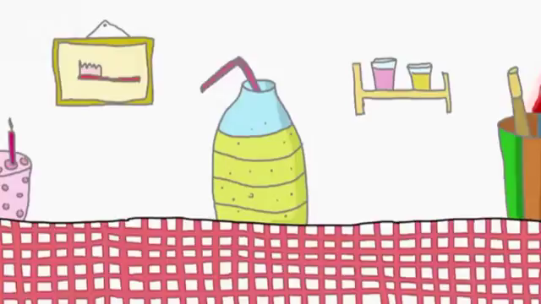

Slide 2
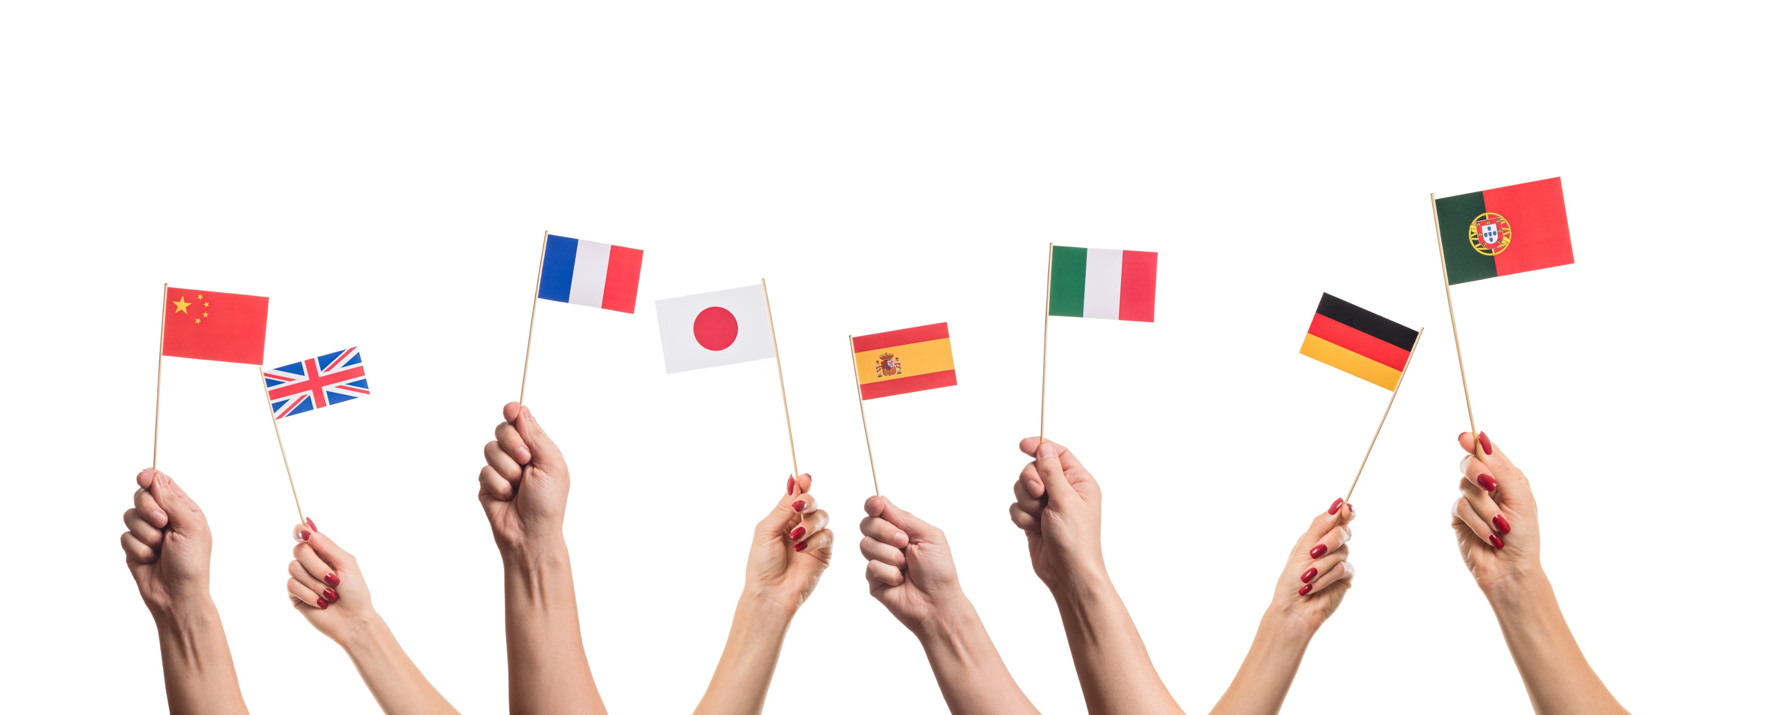
Woher kommst du?
Ich komme aus ….

Slide 3
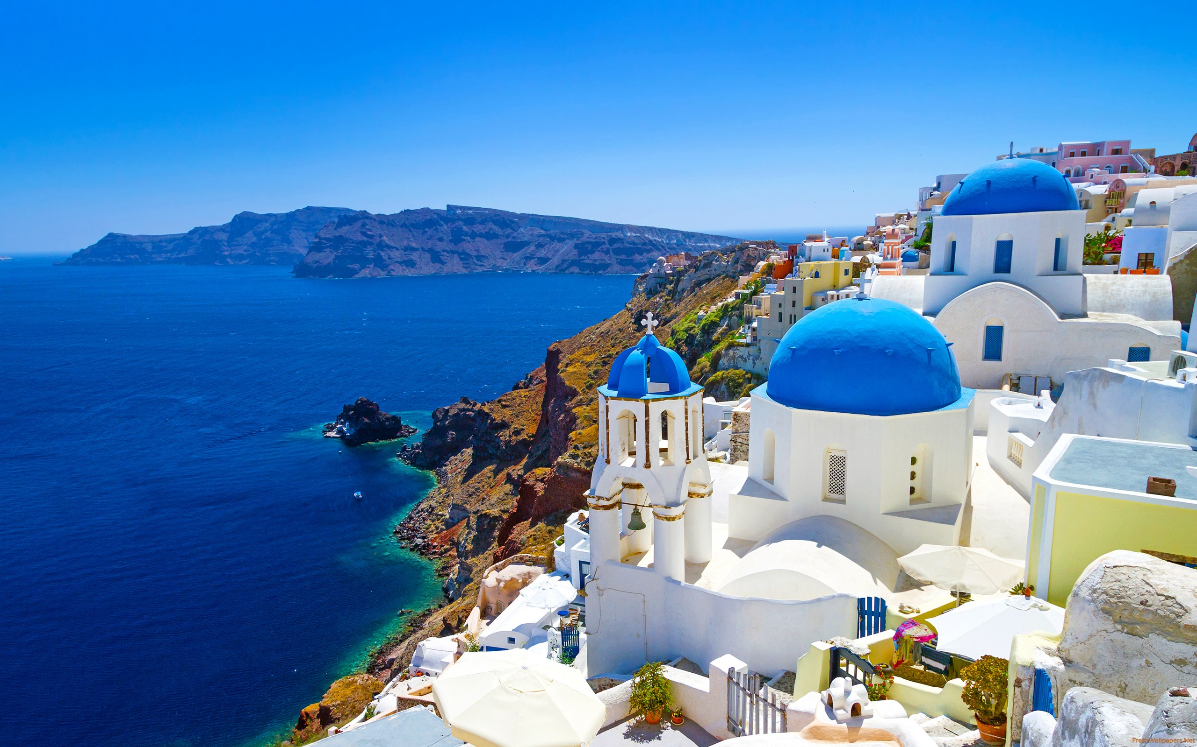

Santorini
Ich komme aus ….
Griechenland

Slide 4
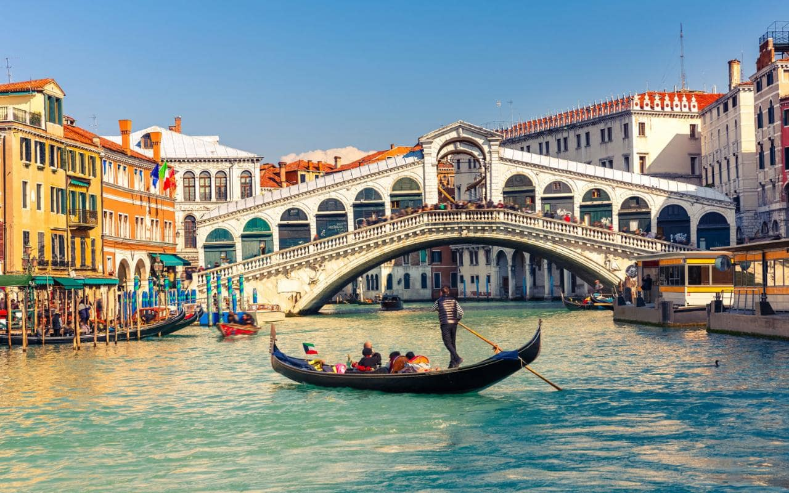
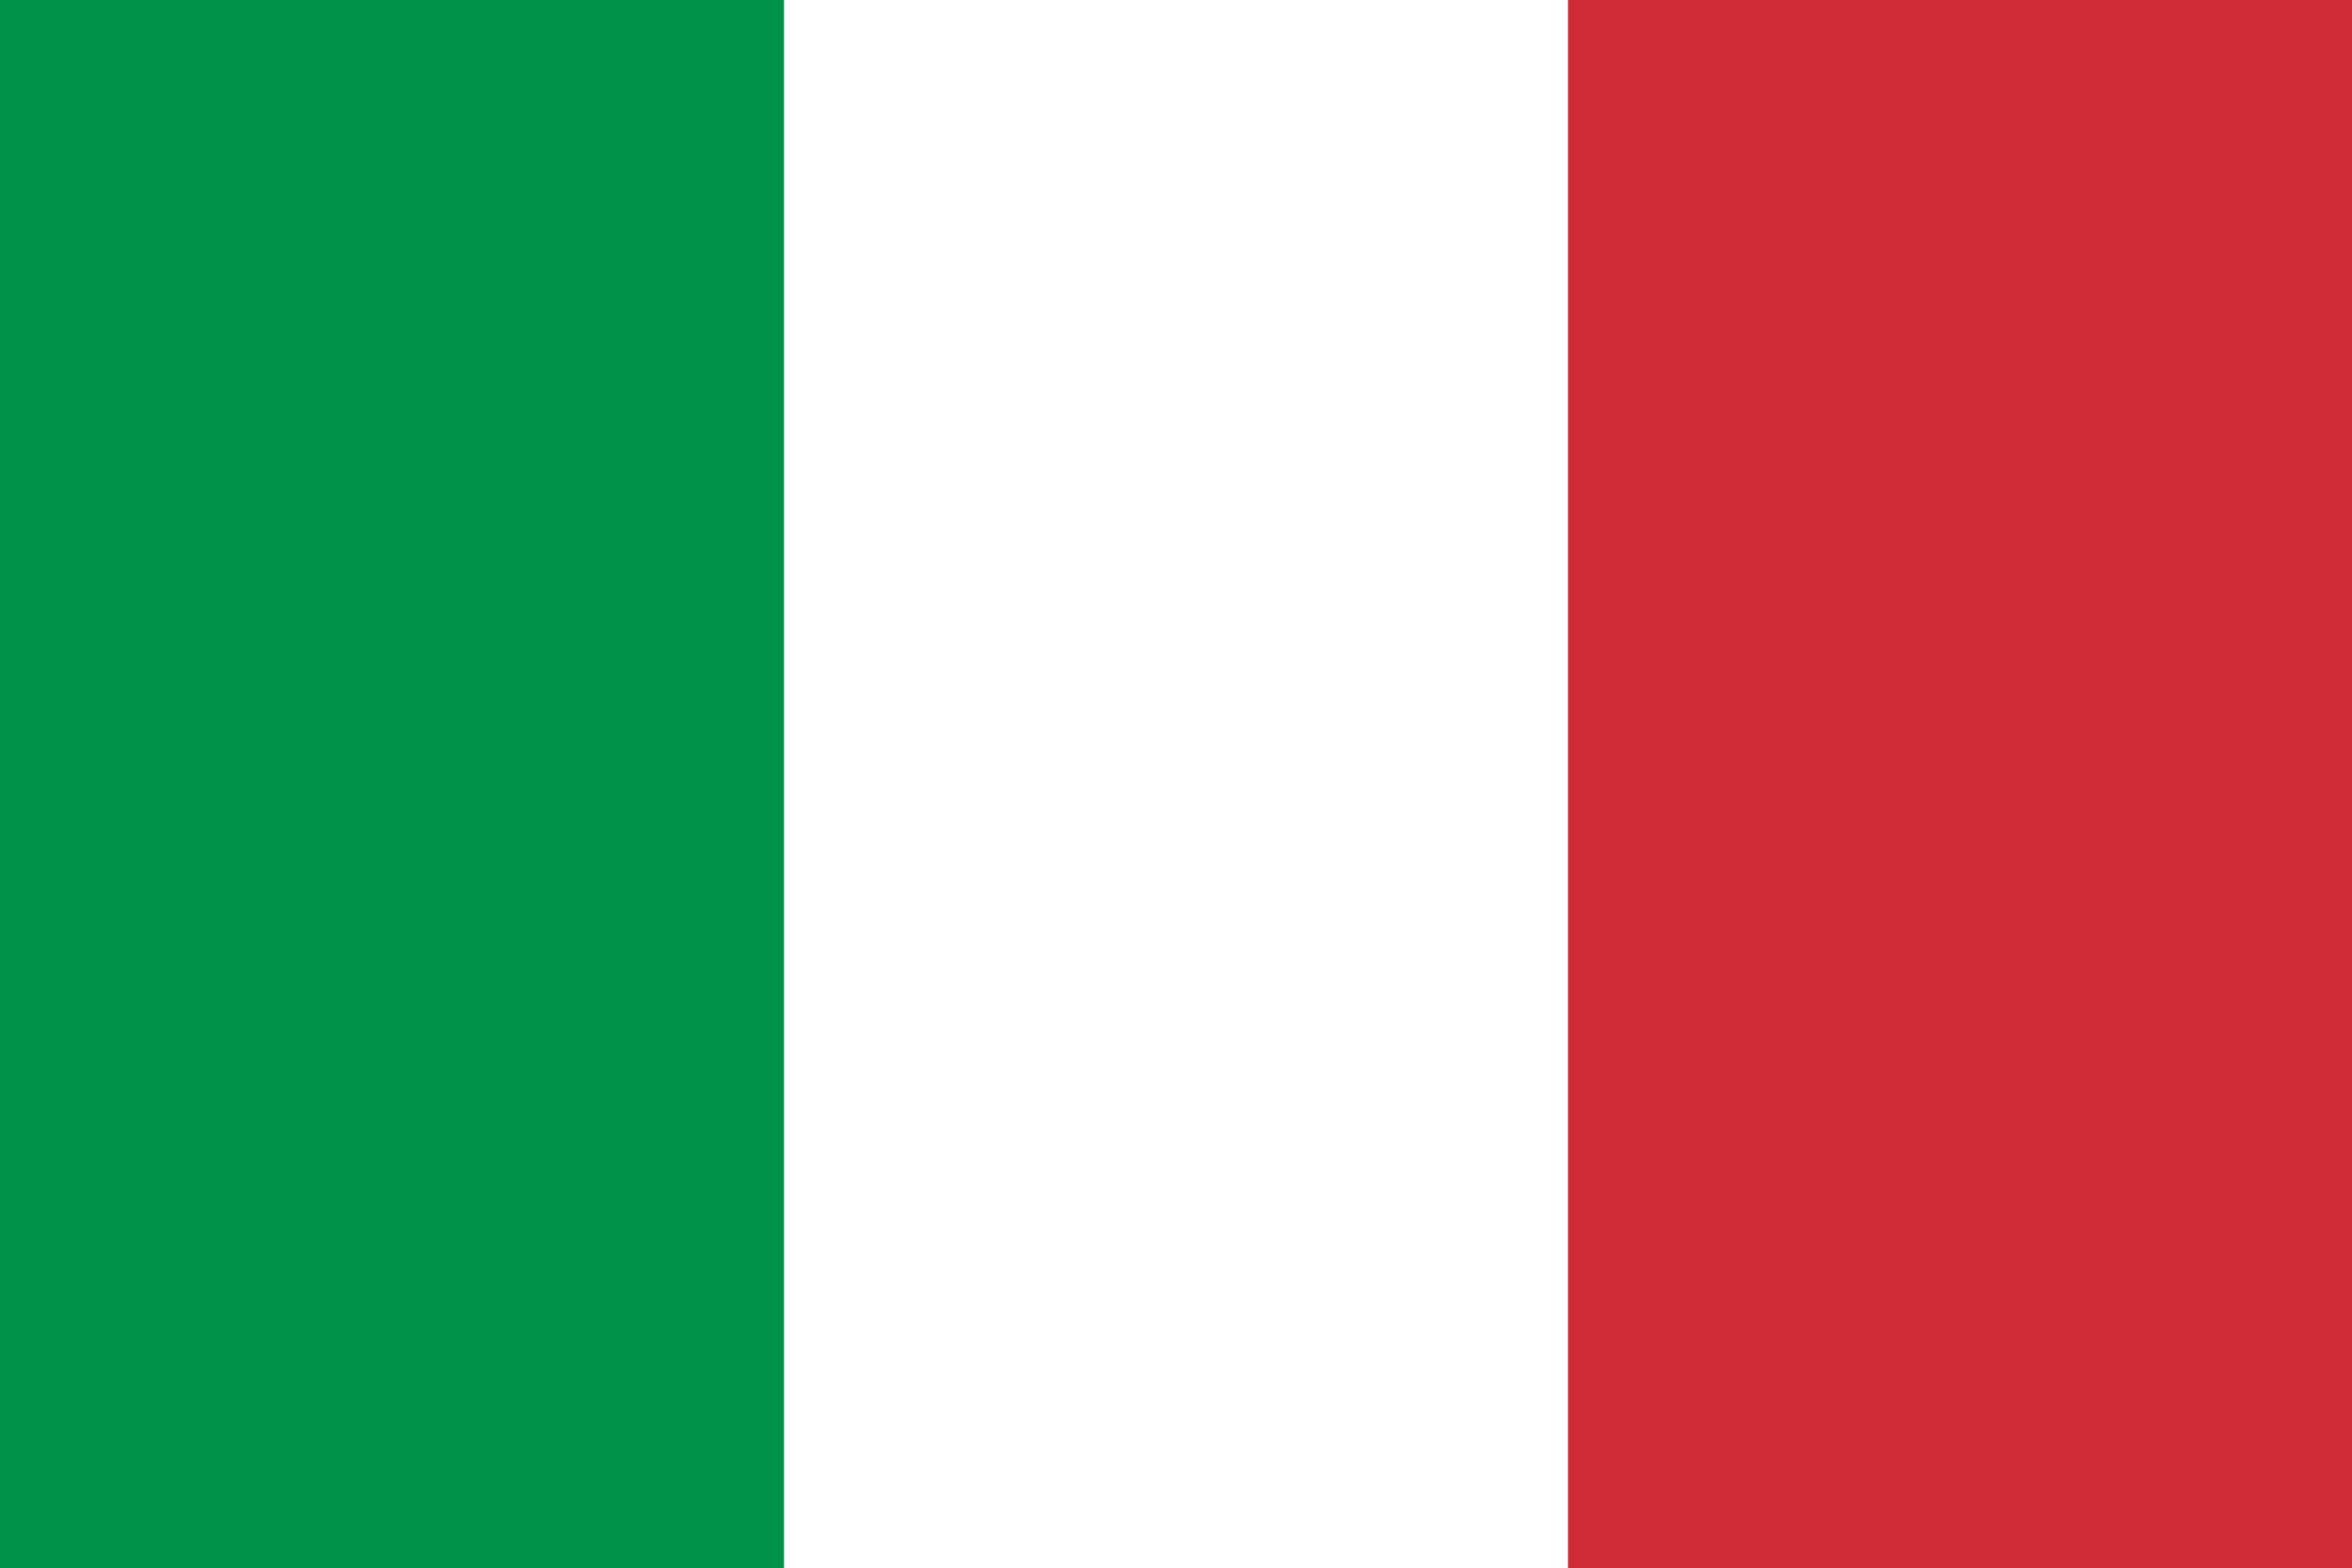
Venedig
Ich komme aus ….
Italien

Slide 5
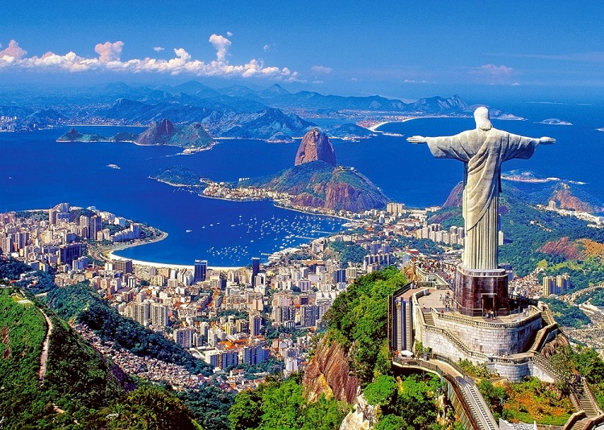
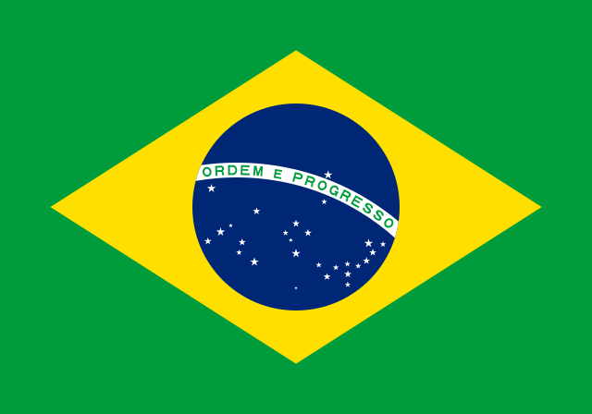
Ich komme aus ….
Brasilien

Slide 6
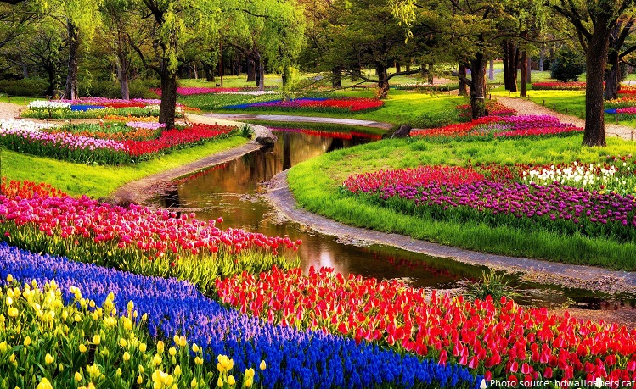

Ich komme aus den
Keukenhof
Niederlanden

Slide 7
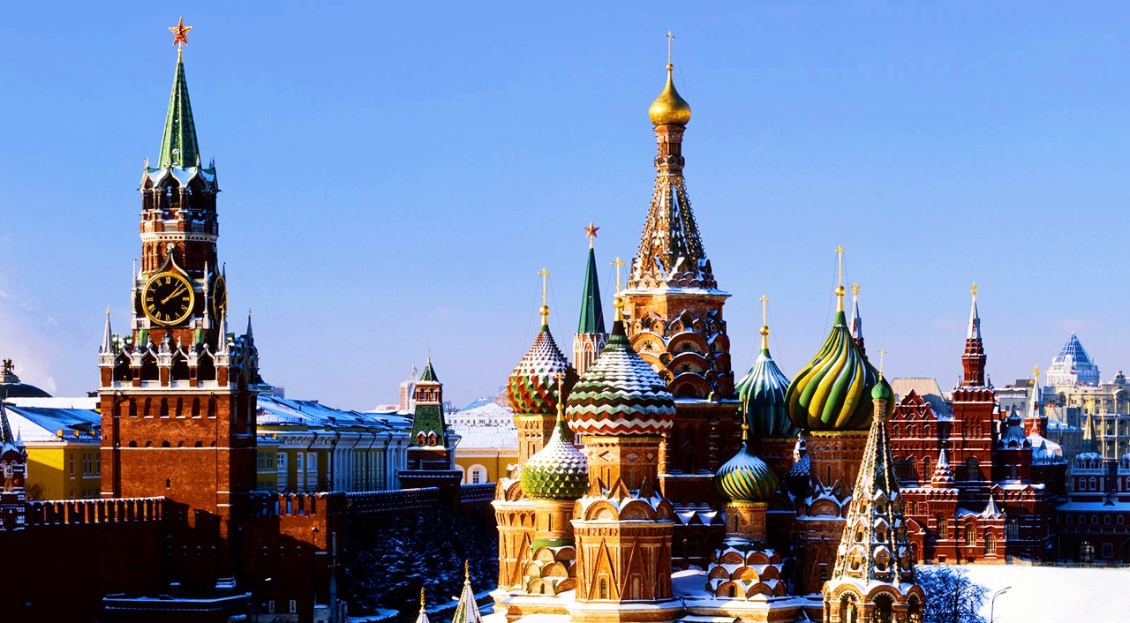
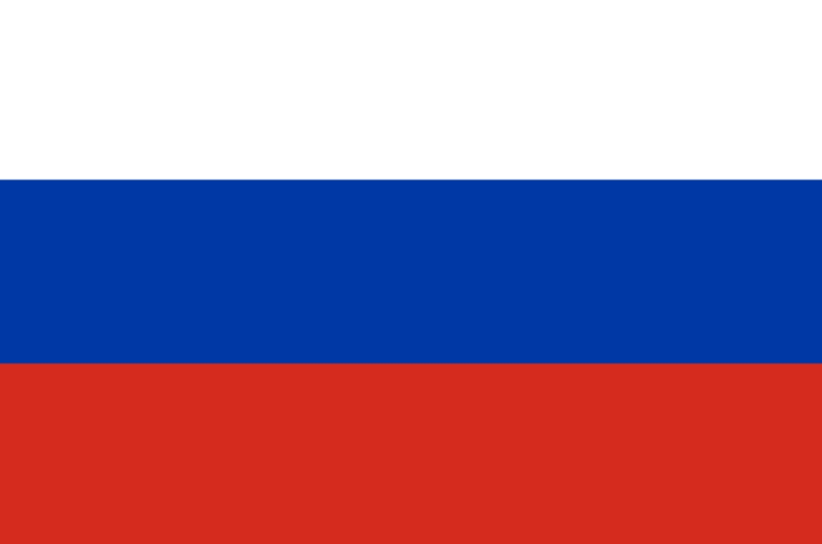
Moskau
Ich komme aus ….
Russland
Notes:
Die Brasilius-Kathedrale = main church

Slide 8
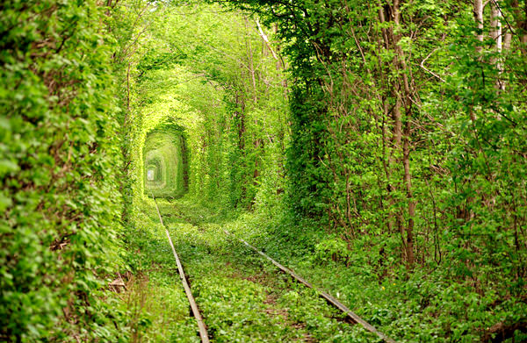
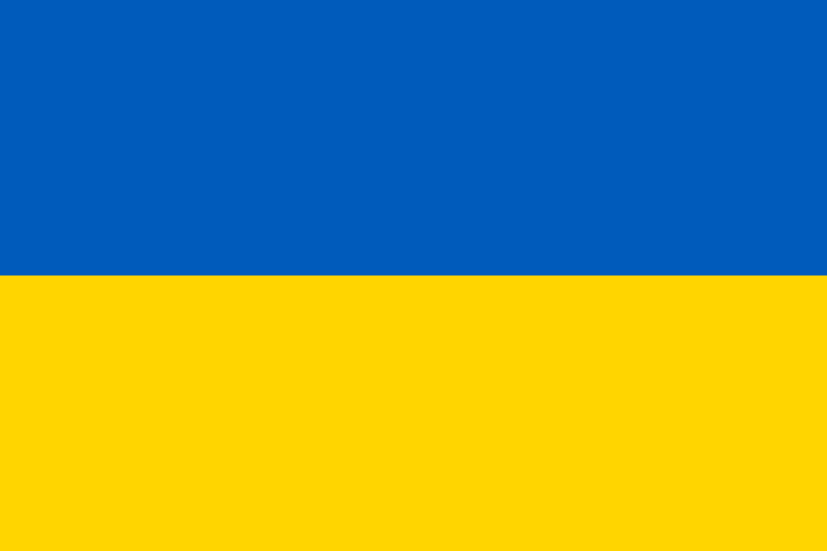
Der Tunnel der Liebe
Ich komme aus der
Ukraine

Slide 9
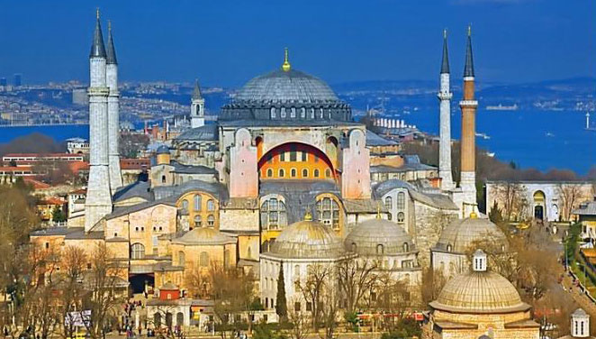

Ich komme aus der
Türkei

Slide 10
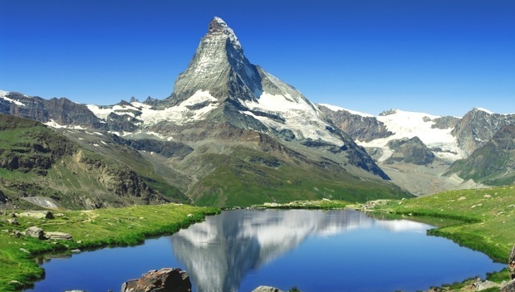

Ich komme aus der
Matterhorn
Schweiz

Slide 11
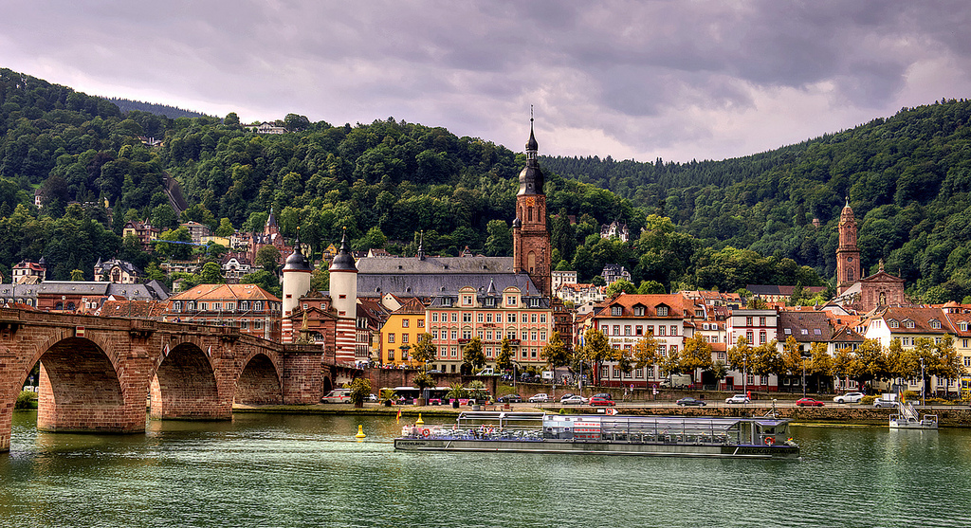
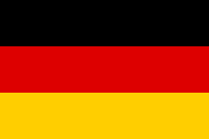
Heidelberg
Ich komme aus…
Deutschland

Slide 12
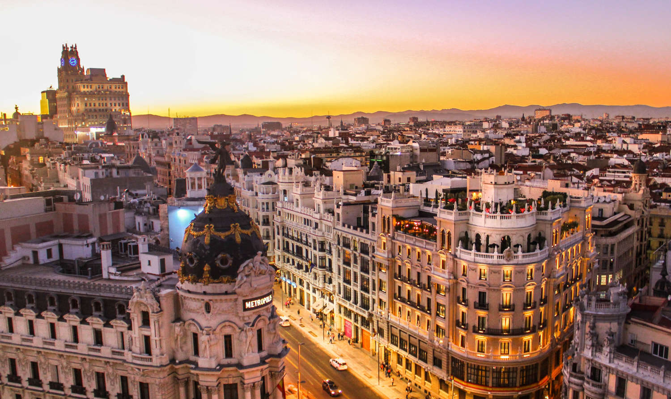
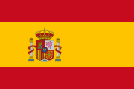
Ich komme aus…
Madrid
Spanien

Slide 13
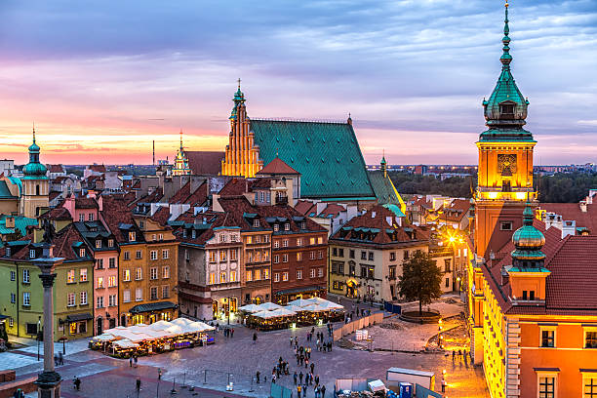

Ich komme aus…
Warschau
Polen

Slide 14
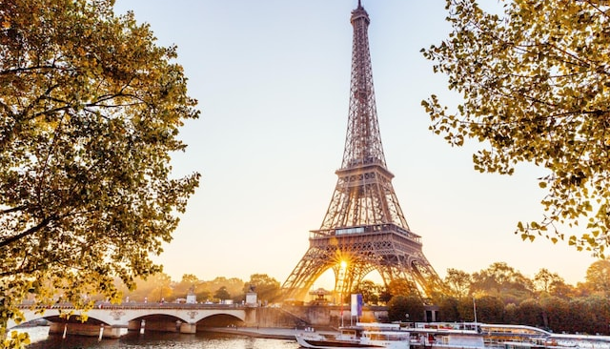

Ich komme aus…
Paris
Frankreich

Slide 15
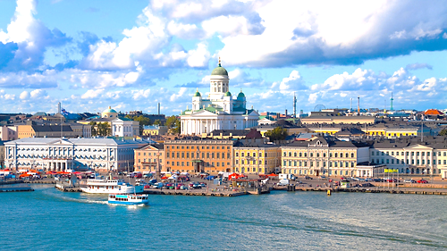

Helsinki
Ich komme aus…
Finnland

Slide 16
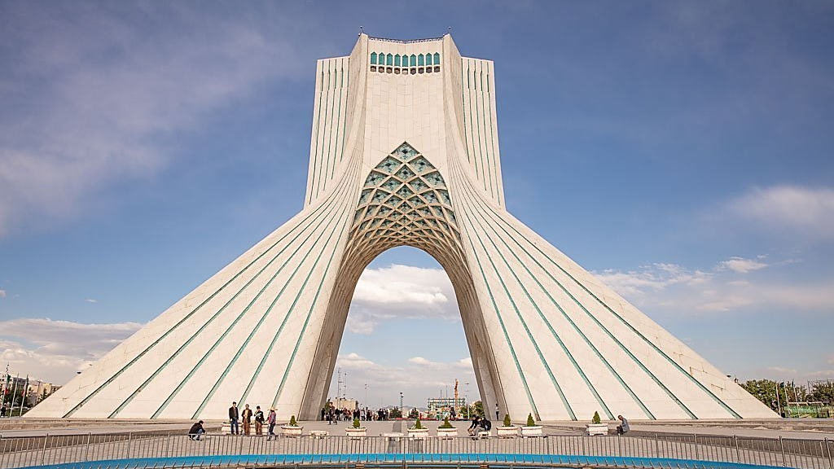

Teheran
Ich komme aus dem
Iran

Slide 17
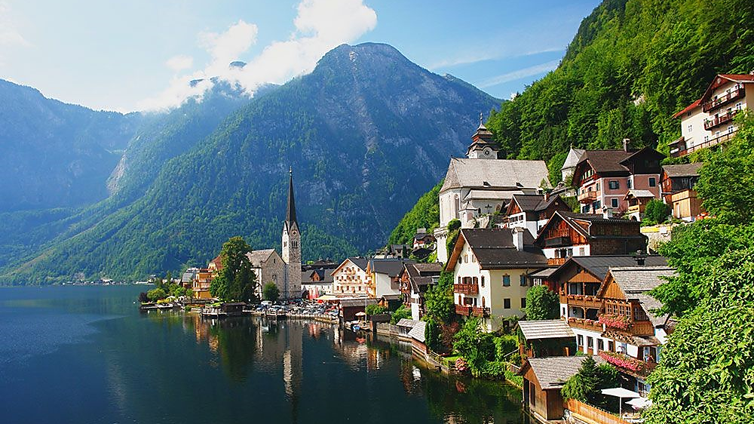

Hallstatt
Ich komme aus…
Österreich

Slide 18
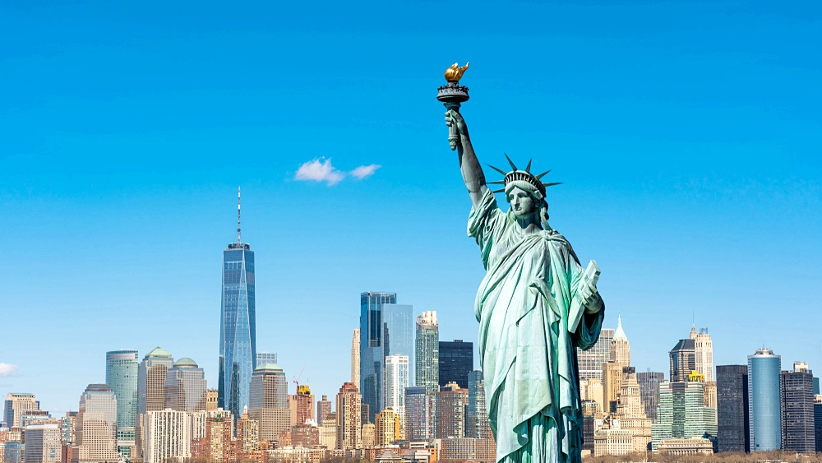

New York
Ich komme aus den
USA

Slide 19
Italien
Brasilien
den
Niederlanden
Russland
Griechenland
der Ukraine
der Türkei
Spanien
der Schweiz
Deutschland
Polen
Frankreich
Finnland
dem Iran
Österreich

Slide 20
Woher kommst du?
Woher kommen Sie?
Ich komme aus ….
_
dem
der
den

Slide 21
https://wordwall.net/resource/2140812/woher-kommst-du

Slide 22
https://wordwall.net/resource/1068511/l%C3%A4nder-woher-kommen-sie-woher-kommst-du

